Slide 1
Realtime

Slide 2
Agenda
Beschreibung des Projekts
Struktur des Projekts
Tools & Probleme
Live-Demo

Slide 3
Beschreibung des Projekts
Chat-Applikation in Echtzeit
Sign-In oder Register
Chaträume
Echtzeit-Typing-Indikator
KI-Chat-Bot

Slide 4
Struktur des Projekts
Front End: React (Pascal)
Back End: (Prisma, MongoDB auf Docker Container) -> Jonas, SocketIO-Server (Tilman), NextJS (Ludwig)
Warum haben wir uns für .. Entschieden?

Slide 5






Struktur des Projekts
NextAuth.js

Slide 6

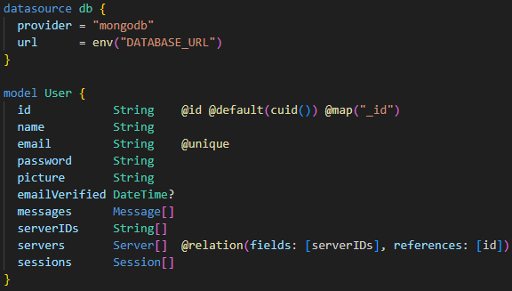
Prisma
Open-Source-Datenbank-Toolkit
bietet ein ORM (Object-Relational Mapping)
wird in prisma/schema.prisma definiert
eng in TypeScript integriert
plattformunabhängig

Slide 7

MongoDB
NoSQL-Datenbank
einfache Skalierbarkeit
Wird in Docker gestartet → isolierte Umgebung
gute Wahl für Projekte, die häufige Datenänderungen und flexible Datenstrukturen erfordern

Slide 8
Problem – MongoDB Replica Set
Prisma verwendet intern Mongo-DB Transaktionen
Replikation des Datensatzes muss aktiviert sein
MongoDB Replica Set konfigurieren
Problem: MongoDB Docker Container kommt standardmäßig nicht als Replica Set
Lösung: Custom Dockerfile für Standalone MongoDB Container als Replica Set

Slide 9






Welche Authentifizierung Möglichkeiten?
Passport
Keycloak
Gluu
Firebase Authentication
Okta
NextAuth

Slide 10
Warum NextAuth?
Bietet per Default verschlüsselte Kommunikation zwischen Frontend und Backend
Bietet viele bekannte sign-in Services an (Apple, Google, GitHub, Twitter etc.)
Kann mit und ohne Datenbanken verwendet werden
Kompatibel mit dem Next.js Framework (Routing)
Sehr flexibel durch mehrere Authentifizierungsmethoden:
OpenAuthentication (Apple, Google, GitHub, Twitter etc.)
OpenID Connect
JSON Web Tokens (JWT)

Slide 11
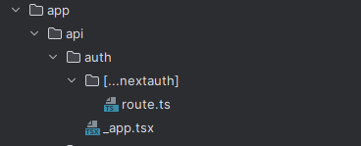
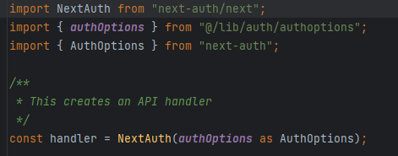

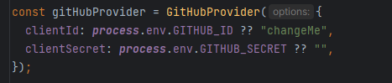

Wie wird NextAuth implementiert?
Next.js erkennt die Ordnerstruktur
route.ts importiert die authOptions.ts
authOptions.ts
Provider einbinden
Provider Array

Slide 12
Problem - Persistieren von externen Usern
Warum persistieren?
Benutzerverwaltung
Sitzungsverwaltung
Personalisierung
Erkennbar als externer User für lokale User
Wie persistieren?
NextAuth stellt Adapter für unterschiedliche Datenbanken zur Verfügung

Slide 13
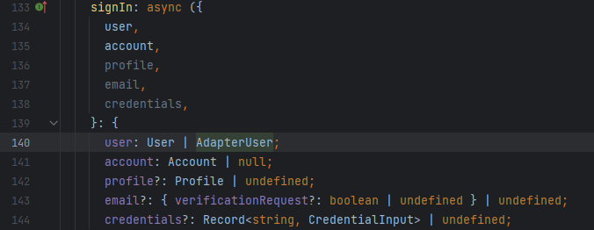
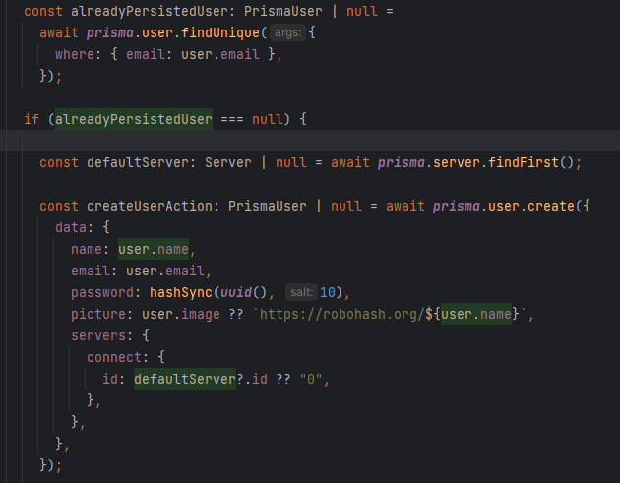
Problem - Persistieren von externen Usern Implementierung
signIn()
Datenbank Eintrag per prisma.user.create()

Slide 14
NextJS und Socket.IO
NextJs
Framework zur Erstellung von Full-Stack Applikationen.
Sehr prominente Verwendung von React in Client & Server Logik.
Eines der führenden Frameworks für React-basierte Applikationen.
Socket.IO
Beliebte Bibliothek für Kommunikation über Websockets.
Bietet Client und Server Bibliotheken.
Weit verbreitet und sehr gute Unterstützung auf nahezu allen Plattformen.

Slide 15
Warum NextJS?
Bietet:
Full-Stack: Backend und Frontend in einem Projekt
File-System basiertes Routing
React im Frontend
Server Side Rendered Components
Einfaches einbauen von Middleware

Slide 16
Warum Socket.IO?
Der de-facto Platzhirsch bei Bibliotheken für Websockets.
Unterstützt alle modernen Browser.
Automatisches Reconnect.
Rooms, Broadcasts.
Bietet Fallback auf http-long-polling wenn Browser keine Websockets untersützt.

Slide 17
Probleme
NextJS bringt eigenen vorgebauten Server mit.
Socket.IO kann nicht an den API-Endpunkten eingebunden werden
Socket.IO benötigt auf dem Backend eine eigene Server-Instanz
Daher musste der Socket.IO-Server auf den NextJS-Server attached werden.
Allerdings kann default NextJS-Server nicht modifiziert werden.
Lösung:
Implementieren eines custom Servers auf Basis von Express
Anbinden des Socket.IO-Servers an Express-Server und Weiterleitung aller anderen Anfragen an NextJS-Server

Slide 18

Warum ReactJS?
Komponentenbasierte Architektur
Virtual DOMS
Reaktives Rendering
React Hooks
Serverseitiges Rendern

Slide 19
Problem - React Performance
React Hooks
Schlüsselfunktion useEffect
Performanceprobleme durch häufige Ausführung von useEffect
-> Optimierung der Side Effects in useEffect

Slide 20
NextJS

Slide 21
Verwendete Tools
Prisma
NextJs
NextAuth
HuggingFace
Socket.IO
Lottie

Slide 22
Probleme
MongoDB Replica Set (Jonas)
Custom NextJS Server Logik (Tilman)
React Performance: Use Effect (Pascal)
Persistieren von Externen Usern (Ludwig)

